Slide 1
Last but not least

Slide 2
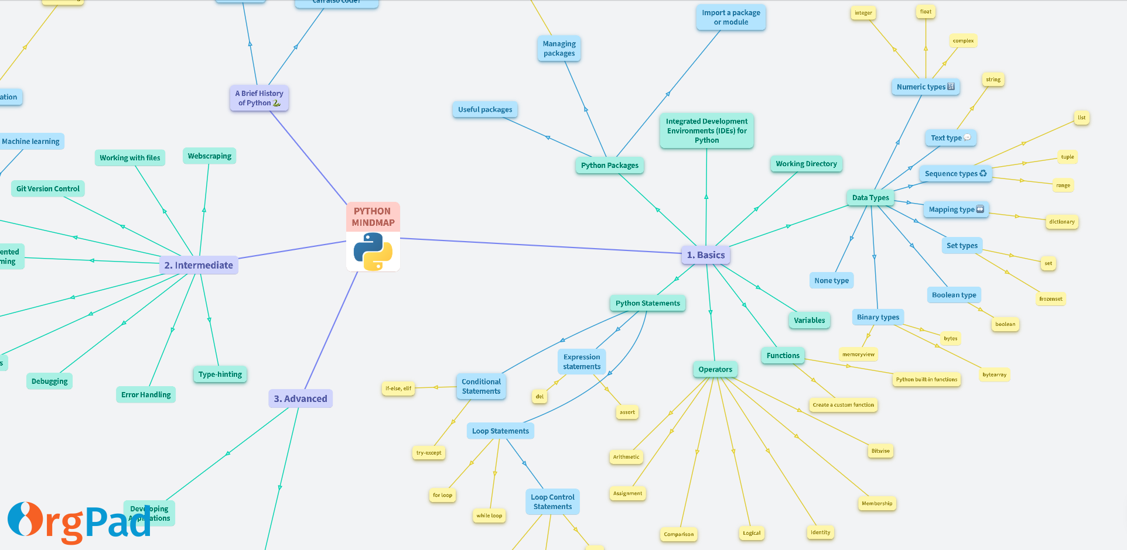
Python MindMap
https://orgpad.info/s/sbwXdJ9N5wc

Slide 3
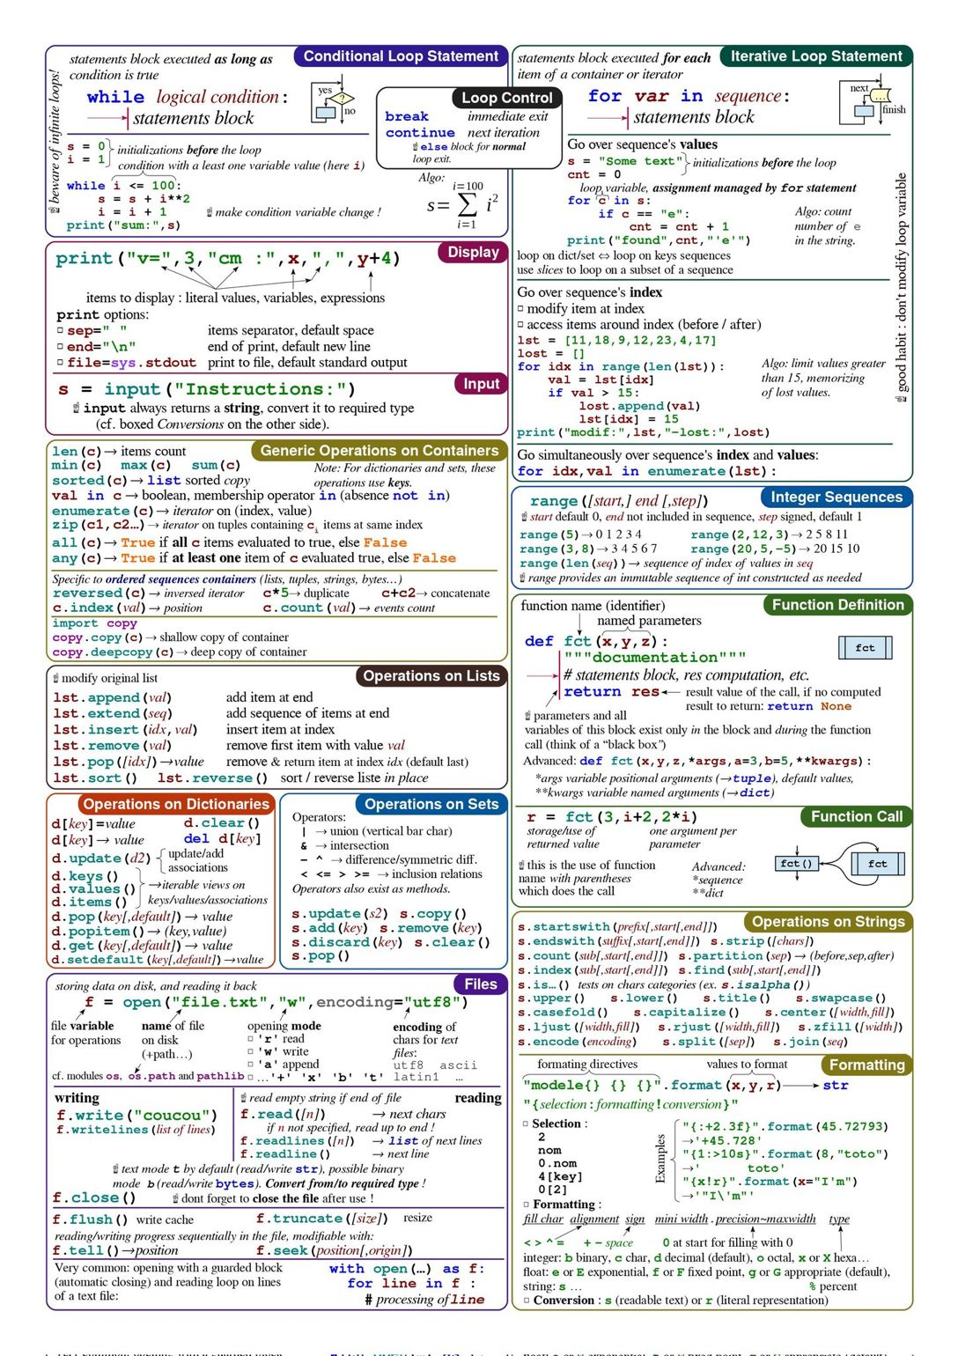
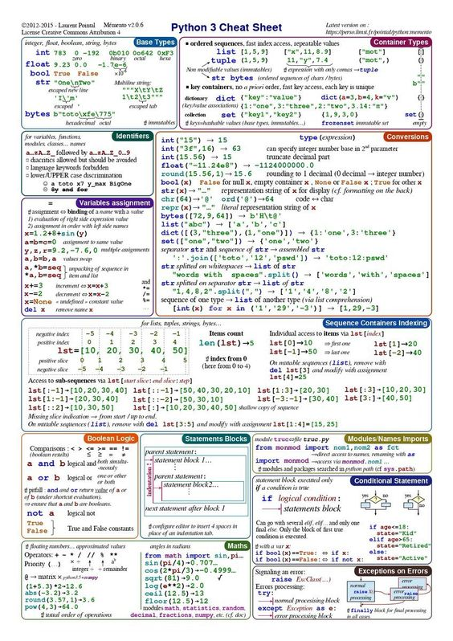
What We Have Learned

Slide 4
What are the 5 signs that you aren’t made to be a programmer?
Lack of Interest in Problem Solving: if you find yourself uninterested in tackling complex problems or puzzles, programming may not be a suitable field. Successful programmers often enjoy breaking down challenges and finding logical solutions.
Discomfort with Continuous Learning: the tech industry evolves rapidly, and programmers must continuously learn new languages, frameworks, and technologies. If you’re not excited about ongoing education and adapting to change, programming might not be for you.
Difficulty with Abstract Thinking: programming often requires abstract thinking and the ability to conceptualize complex systems. If you struggle to think abstractly or prefer concrete, hands-on tasks, you might find programming challenging.
Poor Attention to Detail: coding requires a high level of precision; small errors can lead to significant bugs or issues. If you often overlook details or avoid meticulous tasks, programming could be frustrating for you.
Low Tolerance for Frustration: debugging and troubleshooting are integral to programming. If you have a low tolerance for frustration and easily give up when faced with obstacles, the demands of programming may not align with your temperament.
If you identify with several of these signs, it might be worth exploring other career paths that better match your skills and interests.
https://www.quora.com/What-are-the-5-signs-that-you-are-not-made-to-be-a-computer-programmer

Slide 5
小叮嚀
厚臉皮: 該說No就說No, 別硬撐，有問題就問，不懂就做實驗
說人話: 讓別人知道你做的事，是有難度有貢獻的，挑重點說白話
抬頭望: 別只守著自己的田，看看隔壁鄰居的莊稼如何，有沒有新的做法，也看看有沒有偏離地主的方向，別地主想改種芋頭，而你只會種地瓜
簡言之，別玻璃心，懂包裝，看指揮

Slide 6
Q: 老師我主要想先詢問我自己學程式的時候有點覺得力不從心, 有種感覺不確定之後到底會不會用到，如果用不到感覺自己很像做白工，可是又擔心之後用得到現在學得不夠精
我一開始在接職訓課程時，曾經想過，應該要設定什麼樣的教學目標，畢竟學生是來自於不同的領域也服務過不同的公司，而且對未來有不同的期許，這些學生比起一般的大學部或研究所的學生，學生的組成差異性非常大。思前想後，我決定先採用入門的方式來進行課程，讓學生從這裡開始接觸資訊科技的領域，學習寫程式， 探討一下自己是不是適合也有興趣寫作程式，畢竟也只有幾十個小時，可能無法學得很深，但當作是投資小量的時間來試水溫也很好。
經過幾班的教學， 我發覺有些學生在專題報告時，可以通過自我學習，舉一反三，做出很進階的題目，當然有一些學生通過這個課程，在這個領域繞了一下，發覺自己並不是那麼喜歡寫程式， 但通過課程的學習，他們會知道寫程式是怎麼一回事，程式能協助解決什麼樣的問題， 或許在職場中他們並不會直接用到寫程式的技巧，但是他們在與資訊人員溝通時，會更能掌握資訊人員的思考方式及做事方法。
我無法直接回答你的問題，因為我並不清楚你的背景及學習經驗，最重要的是， 我不知道你未來的工作是什麼？ 因此，在你還不知道你未來的工作內容時， 如果我們把Python 當作是一項工具，其實很難去說這個工具是有用的還是無用的，只能說多了解一下工具，當你遇到問題時，你會有更多的機會去解決它。
其實在職場上，我認為，所有的工作，都會有提高人員生產力，降低服務或生產時程，減少重複性工作的需求，此時寫程式的能力應該就會派上用場，不管是Python，還是Excel 公式，巨集等， 都會成為你的工具， 當然更重要的是解題的思維，以及系統邏輯的訓練。這些都不是短短一兩天，或是一個職業訓練課程可以提供的。
因此，持續的自我學習的能力才是最重要的，有時老闆交付的任務是你沒遇見過的，如何在短時間之內，可以找到一個令人信服的解決方案，並且快速學習產生即戰力， 這才會是 你跟你的同事之間的區別。
我根據系上給我的 有關於你的學歷的基本資料， 我覺得目前Python這門課, 對你而言，應該是沒有什麼學習上的門檻，因此我建議，既然有機會看一下資訊科技的世界，那就放心自由的看一下，也看一下自己是否感興趣， 幾十個小時的課，應該耽誤不了太多。
總而言之，就當作小時候去上 畫畫課鋼琴課游泳課的 心態，也不見得會有多大的用處，但也就是開開眼界， 了解一下不同領域的知識，難保有一天，你被要求寫一個腳本來解決，你自己每天日常需要重複執行的工作， 可能還先不用想著資料科學家， 機器學習， 人工智慧，等那些 需要更多更多的專業訓練才能達到的目標。
聊了這麼多，重要的還是你的問題是什麼？或者是說你的下一份工作是什麼？工作內容的細節是什麼？ 是大公司還是小公司? 大公司 有專業的資訊人員幫你寫程式，但小公司可能也需要你自己動手寫一些些自己用的程式，所以這些其實是你自己無法完全掌握的。
趁這個職訓的空檔，看看不同的專業領域，其實還是蠻值得的。先這樣子囉，祝好運。

Slide 7
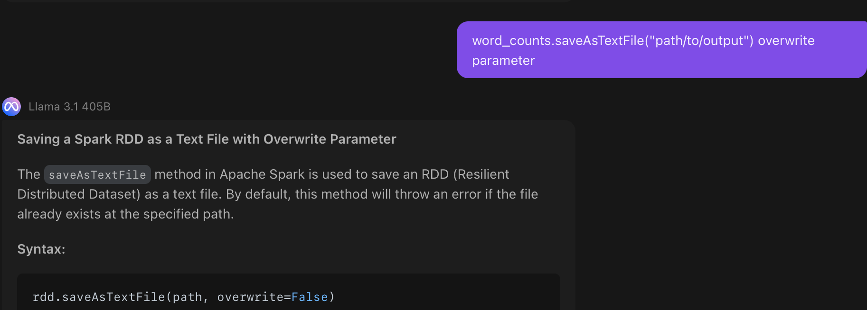
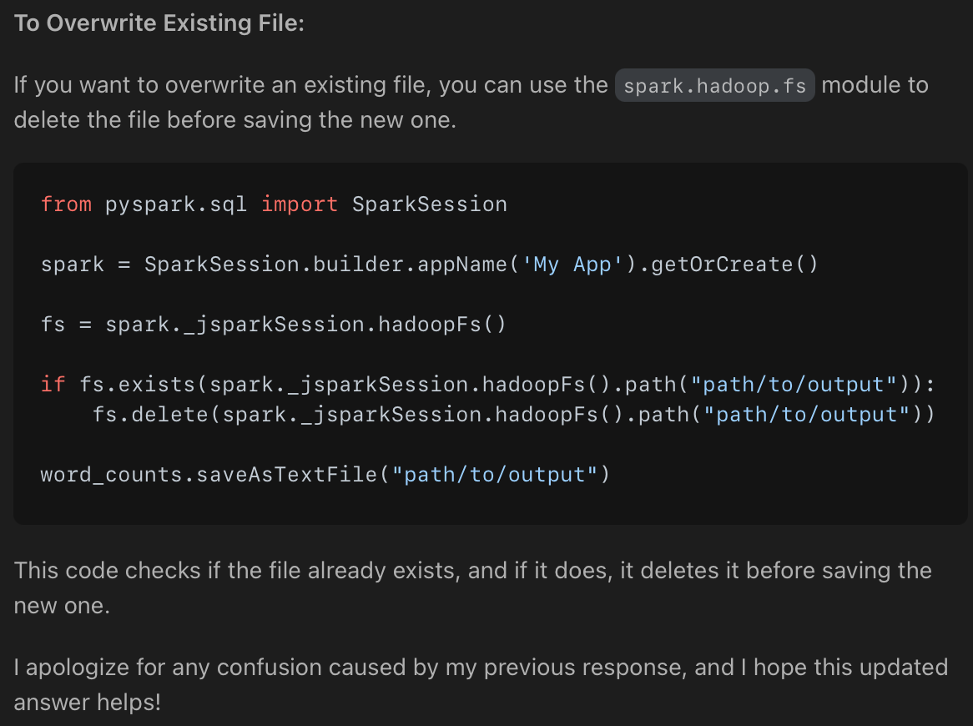
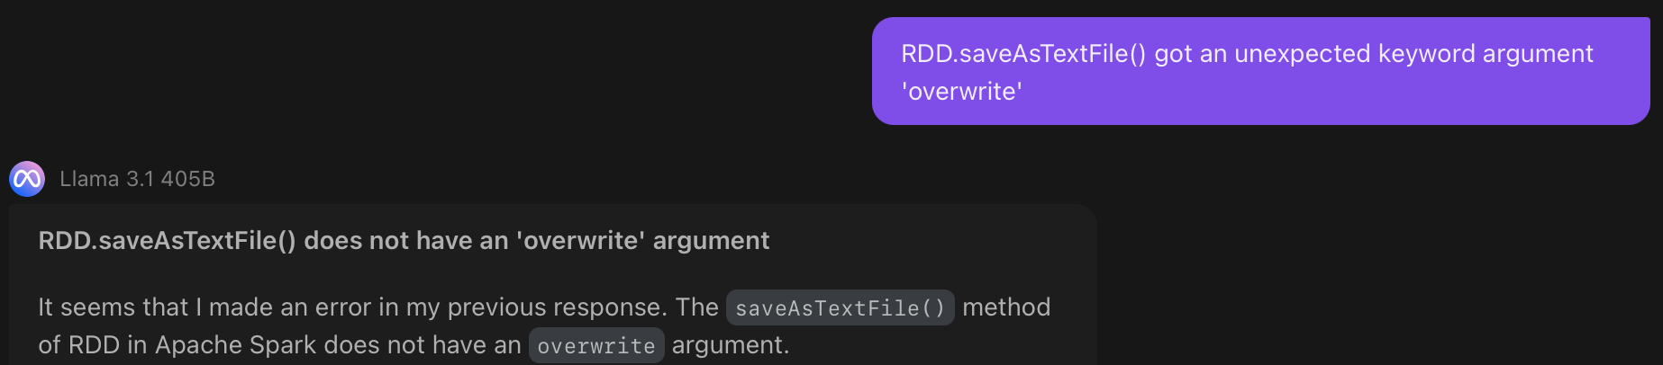
GPT Might Make Mistake

